Slide 1

PHÒNG GIÁO DỤC & ĐÀO TẠO LONG BIÊN
TIẾNG VIỆT LỚP 1
BÀI 16: M m N n
GIÁO VIÊN:

Slide 2


KHỞI ĐỘNG

Slide 3

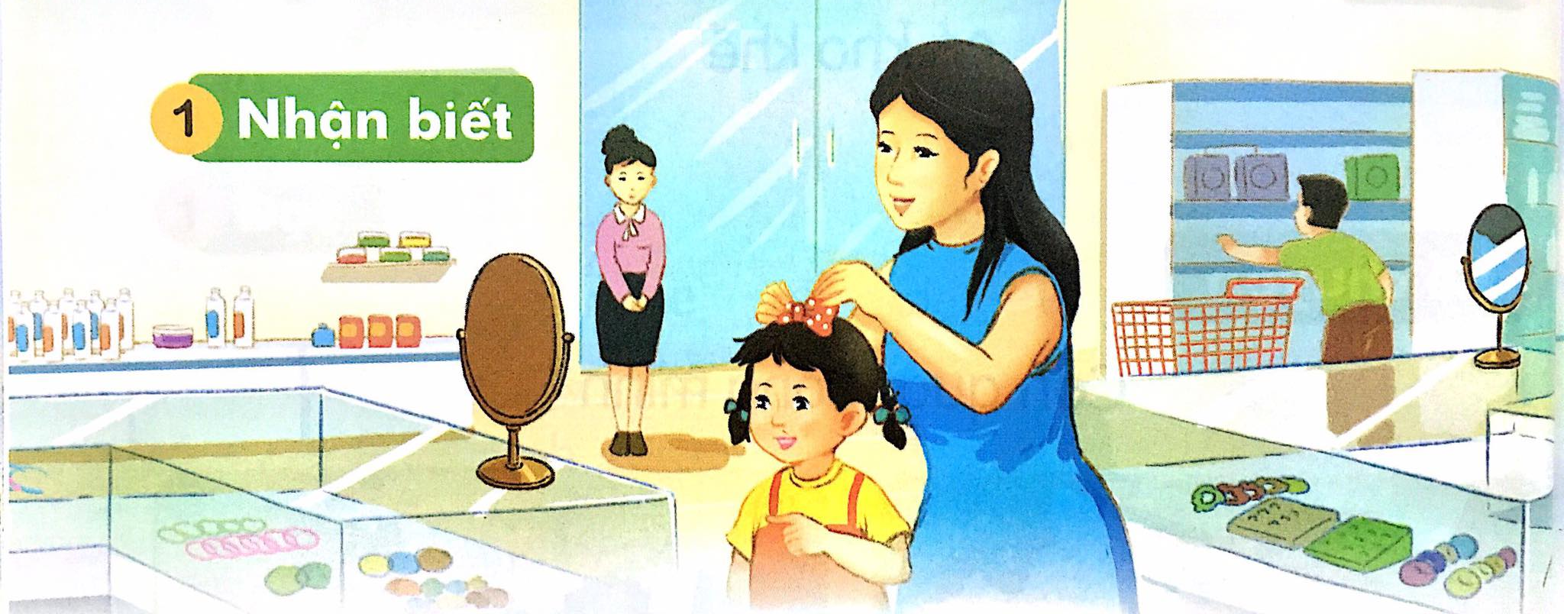
BÀI 16: M m N n
Mẹ mua nơ cho Hà.
Mẹ mua nơ cho Hà.

Slide 4
m
n
m e
n ơ
mẹ
nơ
má mẹ mỡ na nề nở
má mẹ mỡ na nề nở

Slide 5

cá mè lá me nơ đỏ ca nô
cá mè lá me nơ đỏ ca nô

Slide 6


Slide 7
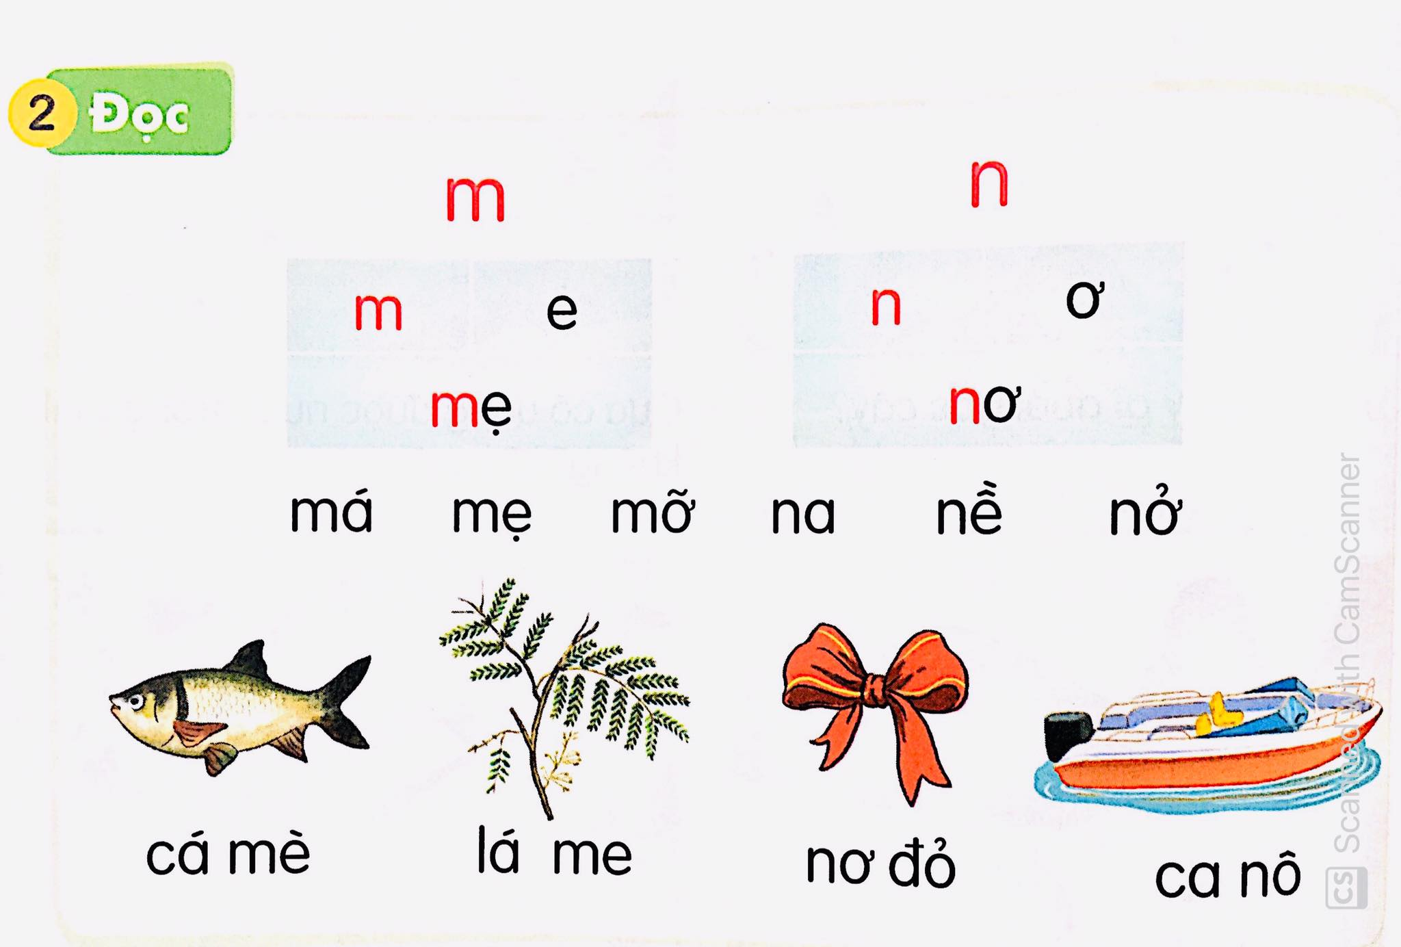

Slide 8

Viết bảng con

Slide 9
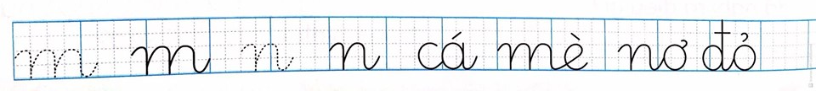

Slide 10


Slide 11
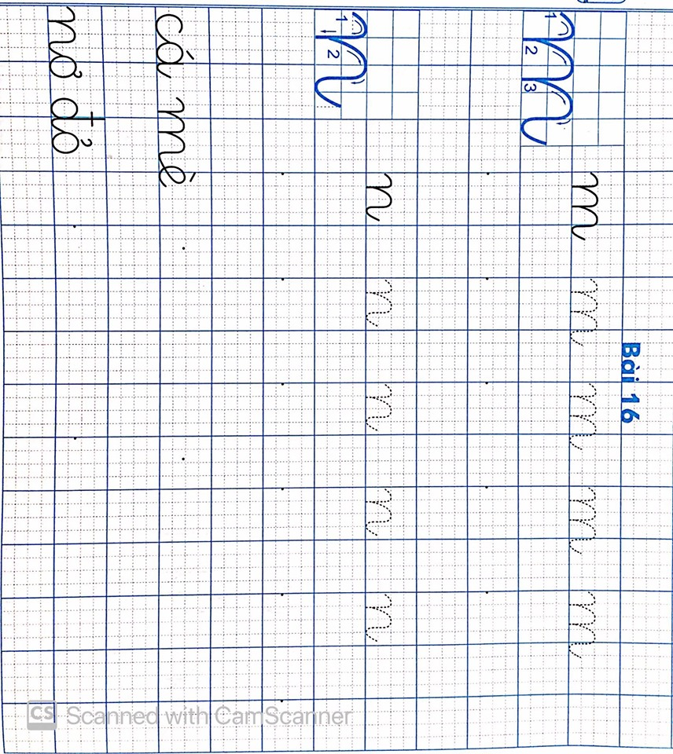

Slide 12
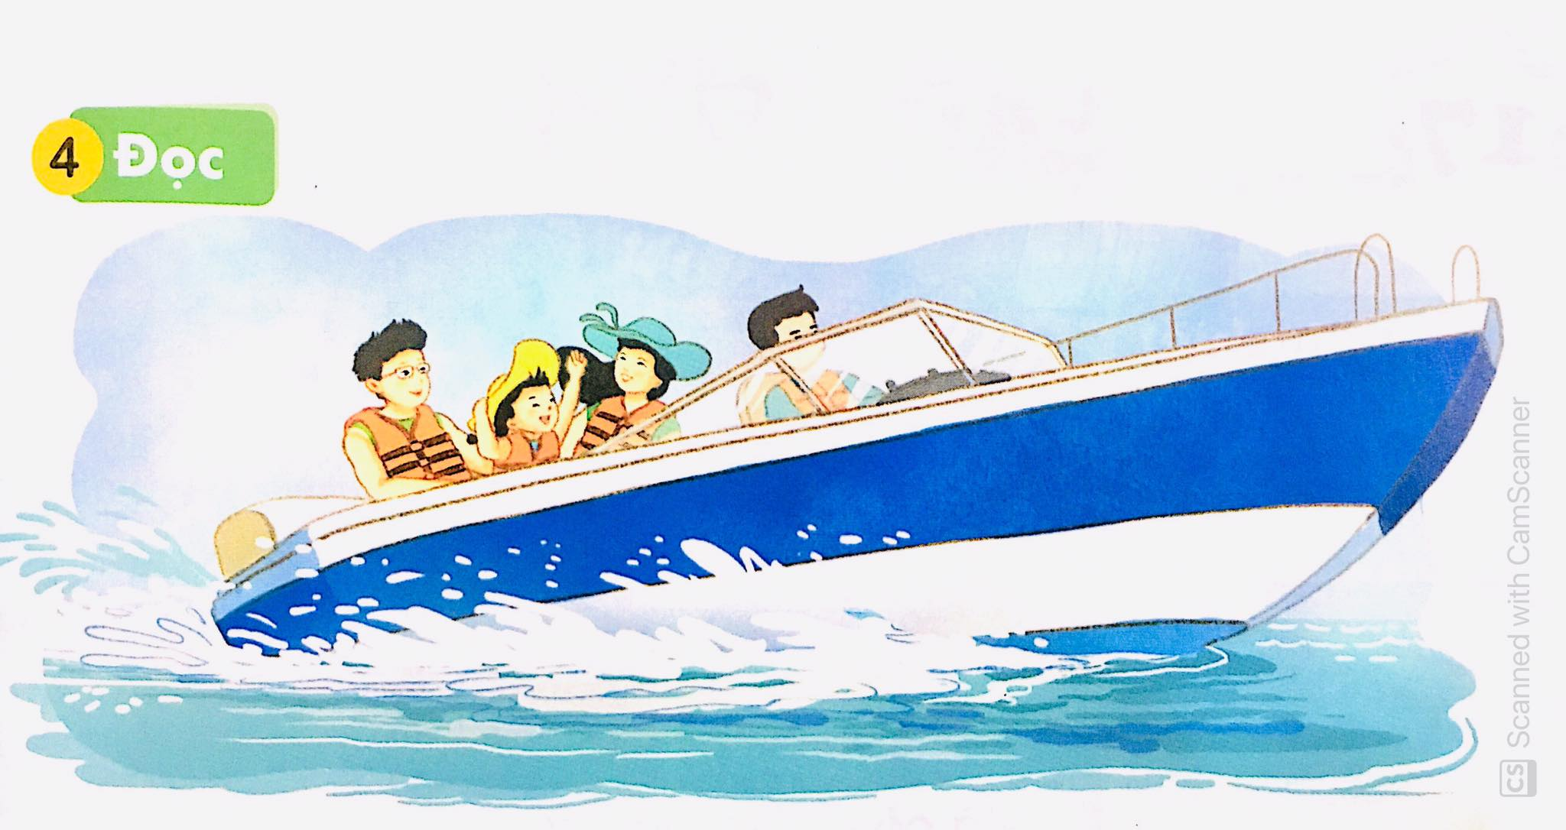
Bố mẹ cho Hà đi ca nô.
Bố mẹ cho Hà đi ca nô.

Slide 13


Slide 14

CHÚC CÁC EM CHĂM NGOAN HỌC GIỎI

